Slide 1
BİYOLOJİK ÇEŞİTLİLİK
Dr. Öğr. Üyesi Zeynep SÖNMEZ

Slide 2
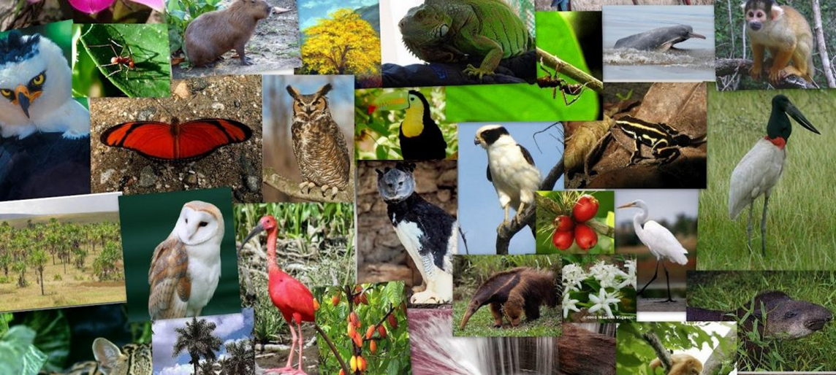
Biyolojik çeşitlilik, Birleşmiş Milletler tarafından 1992 yılında düzenlenen Rio Konferansı’nın önemli gündem maddelerinden biri olmuştur. “Biyoçeşitliliğin Korunması” ile ilgili sözleşmeyi, Türkiye dahil 150’den fazla ülke imzalamıştır. Aynı yıl içinde “Küresel Biyoçeşitlilik Eylem Planı” (Global Biodiversity Strategy) hazırlanıp yayınlanmıştır. Bu eylem planında ana amaç, “ Yeryüzündeki her canlı türünün, bu türlerin her birinin taşıdığı gen çeşitlerinin, yaşadıkları habitatların ve bunların hepsini birlikte barındıran yaşam ortamlarının (ekosistemlerinin) bozulmasını ve yok olmasını önlemek; canlı türleri, onların genleri ve habitatları hakkında bilgi üretilmesini sağlamak; bu canlı kaynakları tüm gelecek kuşaklara da ürün ve hizmet verecek şekilde bilimsel ölçütlere uygun olarak kullanmayı ve işletmeyi sağlamak; onların sürdürülebilirliklerini güven altına almak” olarak özetlenmiştir

Slide 3


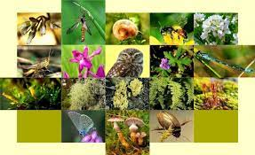

Slide 4
Biyolojik çeşitlilik, tüm canlı grupları (hayvanlar, bitkiler, mantarlar, bakteriler ve mikroorganizmalar) ve organizasyon seviyeleri (genler, türler ve ekosistemler) ile yaşamın çeşitliliğini ifade eder. Bir başka tanıma göre ise biyolojik çeşitlilik, bir bölgedeki genlerin, türlerin, ekosistemlerin ve ekolojik olayların oluşturduğu bir bütündür. Bir ekosistemdeki biyolojik çeşitlilik, yapısal (genetik çeşitlilik, tür çeşitliliği ve ekosistem çeşitliliği) ve işlevsel (ekolojik olaylar) çeşitlilik bölümlerden oluşmaktadır.

Slide 5
Bu durumda, biyolojik çeşitliliğin
4 ana bölümden oluşmaktadır:
Biyolojik Çeşitlilik,
Genetik çeşitlilik,
Tür çeşitliliği,
Ekosistem çeşitliliği,
Ekolojik olaylar çeşitliliği

Slide 6
1. Genetik Çeşitlilik: Bir türün veya populasyonun tüm üyelerinin sahip olduğu genlerin oluşturduğu bütüne gen havuzu denir. Gen havuzunda genellikle bir genin iki ya da daha fazla biçimi bulunur. Aynı genin farklı biçimleri alel olarak adlandırılmaktadır. Alel çeşitliliği, populasyonların genetik çeşitliliğini sağlamaktadır. Doğal seçilim ve rastlantı, bu çeşitlilik üzerinde işleyerek bazı alellerin sayısını arttırır, diğerlerinin sayısını ise azaltır. Evrim, populasyonun genetik yapısında (alel veya genotip sıklığında) kuşaklar boyunca gerçekleşen bu tür değişiklikleri ifade etmektedir.
Genetik çeşitliliğin ifadesi olarak 2 kriteri ele alınır; polimorfizm (polymorphism) ve heterozigotluk (heterozygosity). Polimorfizm, polimorfik genlerin yüzdesi veya oranı olarak tanımlanır. Bir gen ise en yaygın allelinin sıklığı, %95’in altındaysa polimorfik olarak değerlendirilir.
Heterozigotluk, bireylerin heterozigot olduğu genlerin yüzdesi veya oranı olarak tanımlanır. Her gen lokusu, bir allelin birbirinin aynı iki kopyasını (homozigot) veya farklı 2 alelin birer kopyasını (heterozigot) taşımaktadır.
Bir türün genetik çeşitliliği daha çok populasyonlar arasındaki çeşitlilikten kaynaklanıyor ise, türün genetik çeşitliliğinin sürdürülebilmesi için birçok farklı populasyonun korunma altına alınması gerekmektedir. Alternatif olarak, genetik çeşitlilik daha çok her bir populasyonun kendi içindeki çeşitlilikten kaynaklanıyor ise, farklı populasyonların korunma altına alınması, daha az kritik bir durum oluşturmaktadır.
Notes:
Genetik çeşitliliği fazla olan türlerin değişen çevre koşularına uyum sağlama olasılığı, diğer türlerden daha fazladır. Genetik çeşitlilik, bir türün evrimsel süreçteki devamlılığının sigortasıdır

Slide 7
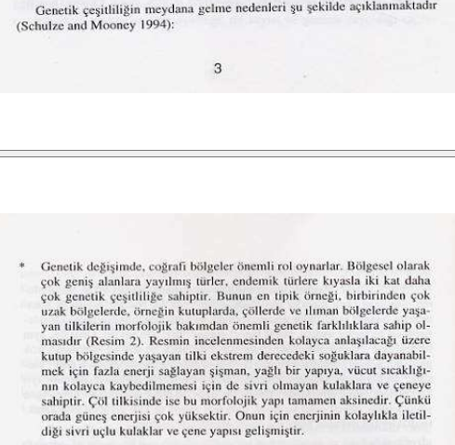

Slide 8
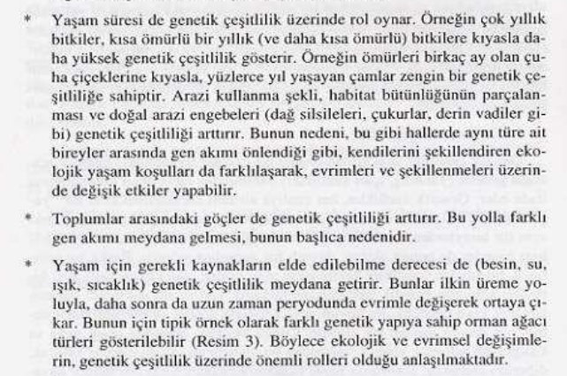

Slide 9
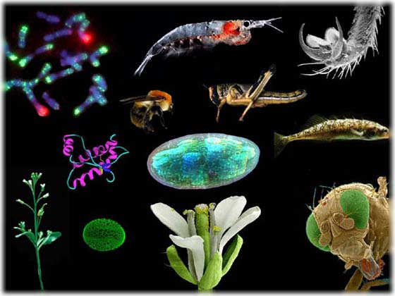
GENETİK ÇEŞİTLİLİĞİN ÖNEMİ
Genetik çeşitliliğin önemini değerlendirebilmek için elle tutulabilir şeylerden ziyade bilgi üniteleri olarak genleri kullanmak çok daha mantıklıdır. Genler, hücre aktivitesini kontrol eden biyokimyasal reaksiyonları şekillendirmekte ve bütün biyolojik aktivitelere yön vermektedir. Bir populasyonda aynı genin farklı biçimlerinin bulunması ve evrimsel süreç boyunca sürdürülmesi neden bu kadar önemlidir?

Slide 10
1.Evrimsel Potansiyel
Doğal seçilim, bireylerin uyumluluğundaki genetik temele dayanan farklılıklar üzerinden yürümektedir. Yani, bazı bireylerin hayatta kalma ve üreme şansı, diğer bireylerden daha fazla olmalıdır. Bireylerin genetik olarak bir örnek olduğunu düşünürsek populasyonlar, zaman içinde çok yavaş ve şansa bağlı olarak değişim gösterecektir. Daha doğrusu değişimler, sadece fiziksel dünyadaki değişimlere paralel olarak gerçekleşecektir. Dağların yükselmesi ve aşınması, kıtaların kayması ve diğer etkenler sonucu fiziksel dünya değişime uğramaktadır. Buna paralel olarak biyolojik dünya da değişmektedir. Türler evrimleşmekte, yok olmakta, coğrafi yayılımları değişmekte ve yeni türlerle bir araya gelmektedir. Bu türler, predatör, av, patojen veya rakip olabilir. Son birkaç on yıldaki değişimler ise daha dramatiktir. Bunun en büyük nedenleri arasında, insan nüfusunun artışı ve teknolojik ilerleme gösterilebilir.

Slide 11
Genetik çeşitliliği fazla olan türlerin değişen çevre koşullarına uyum sağlama olasılığı, diğer türlerden daha fazladır. Buna verilebilecek en klasik örneklerden biri, bir güve türü (Biston betularia)’dür. Bu güve türünün populasyonlarında bireyler iki renk formunda bulunmaktadır. Açık formun likenlerle kaplı ağaç gövdesi üzerinde fark edilmesi zordur. Koyu form ise, likenler arasında daha kolay fark edilmektedir. 19 y.y. kadar açık form populasyonda daha yaygındı. Ancak, hava kirliliği yüzünden likenlerin ölmesi ve ağaçların isle kaplanması sonucunda, açık form predatörler tarafından daha kolay fark edilmeye ve koyu form populasyonda yaygınlaşmaya başlamıştır. Son zamanlarda ise hava kirliliğinin azalmasına parelel olarak bazı ormanlarda, açık form tekrar yaygınlaşmaktadır. Bu güve türü genetik çeşitlilikten yoksun olsaydı -populasyonda bireyler renk olarak bir örnek olsaydı- türün değişen çevre koşullarına uyum sağlaması çok daha zor olacaktı.

Slide 12
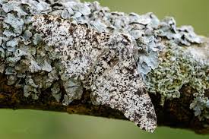
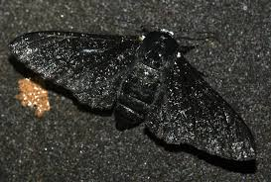
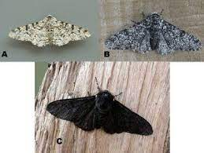

Slide 13
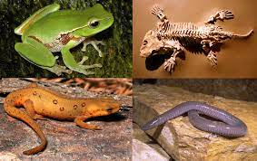
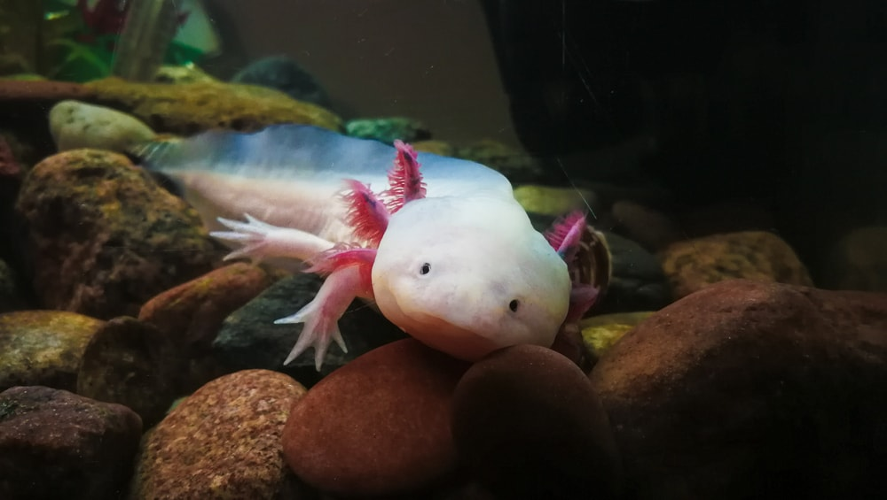
Genetik çeşitliliği fazla olan bir türün , sınırlı genetik çeşitliliğe sahip olan bir türe göre çok daha geniş bir yayılıma sahip olması daha olasıdır. Örneğin, 189 amfibi türüyle polimorfizm ve heterozigotluk verilerine dayanan bir çalışma, heterojen çevrelerde (örneğin; ormanlarda) yaşayan türlerin genetik çeşitliliğinin, homojen çevrelerde (örneğin; akuatik ekosistemlerde veya yeraltında) yaşayan türlerden daha fazla olduğunu göstermiştir.

Slide 14
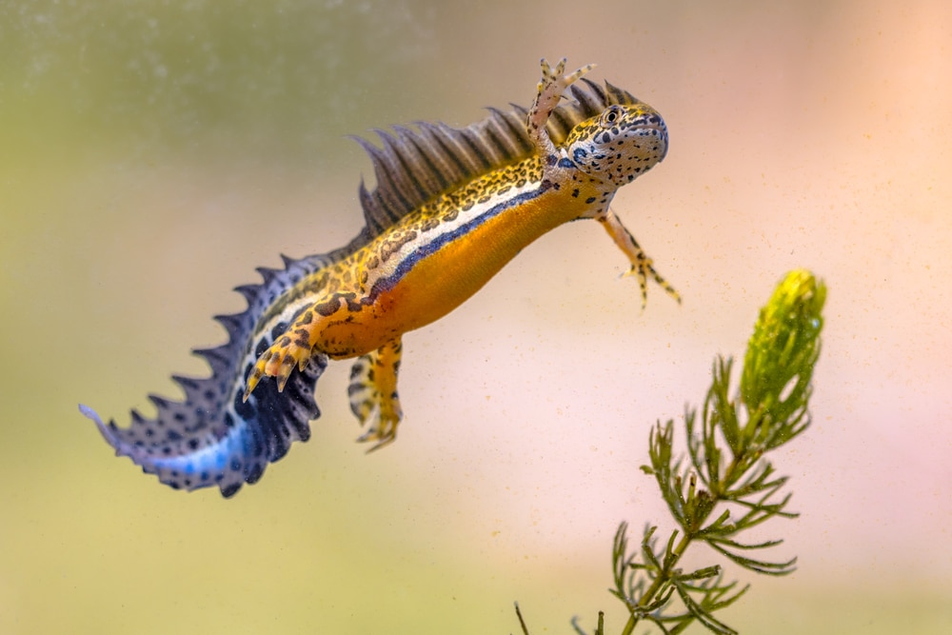
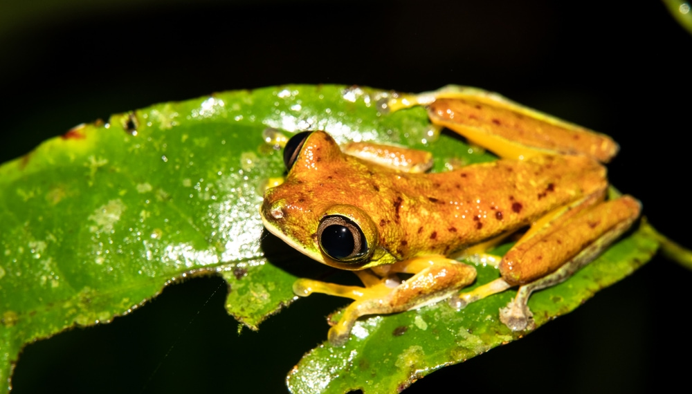
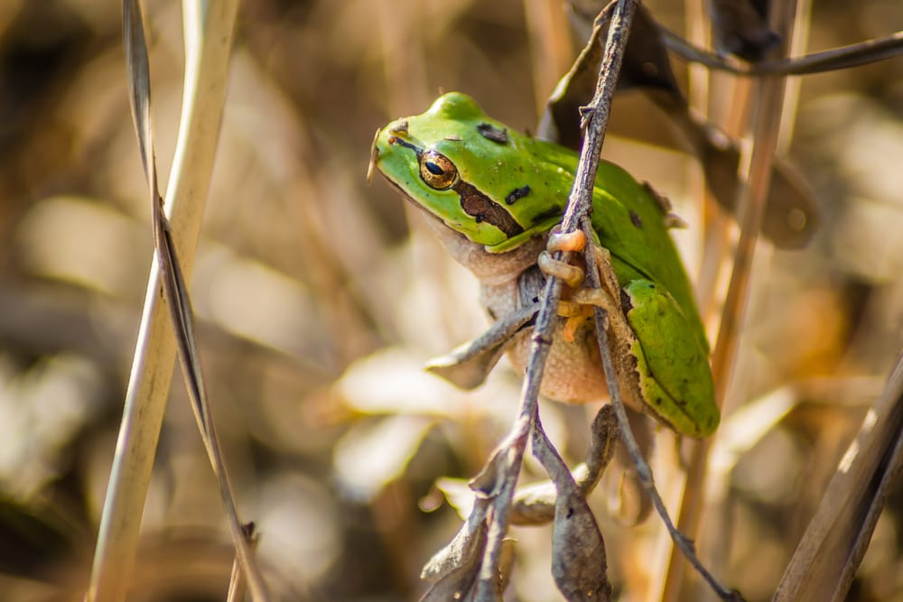
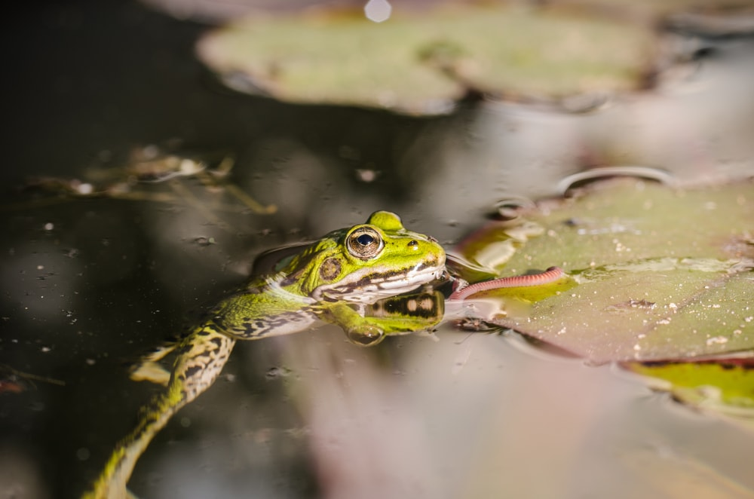
Anura

Slide 15
2. Adaptasyonun Azalması
Genetik çeşitliliği sınırlı olan populasyonlar, çevresel koşullar değişmese bile bir takım sorunlarla karşılaşmaktadır. Fertilitenin azalması ve yavrular arasında mortalitenin artması, bu sorunlardan bazılarını oluşturmaktadır. Genetik olarak tekdüze populasyonlarda uyumluluğun azalmasına en iyi örneği, tuksak altında bulunan populasyonlar oluşturmaktadır. Bu populasyonlar, küçüktür ve bireylerin genetik ilişkileri birbirine oldukça yakındır . Hayvan ve bitki üreticileri de benzer sorunlarla karşılaşmaktadır. Çünkü istenilen karakterlerin seçimi için birbirine genetik olarak benzer bireyler üretim amacıyla seçilmektedir. Bu özellikler, belirli bir renk veya hastalığa karşı dirençlilik olabilir.

Slide 16
Genetik olarak tekdüze populasyonlarda uyumluluğun azalmasının üç temel açıklaması vardır. İlk olarak, bu tür populasyonlarda homozigot bireylerin sayısı artmaktadır. Bu, heterozigot bireylerde baskılanan zararlı çekinik allellerin fenotipte ifade edilme sıklığının artmasına neden olmaktadır. Zararlı çekinik alleller olarak adlandırılan bu alleller, homozigot bireylerde bir araya geldiğinde öldürücü olmaktadır. İkinci olarak, heterozigot bireyler homozigot bireylere göre fenotipik özellikler bakımından daha uyumludur. Bu olay, heterozis olarak bilinmektedir. Heterozigot bireyler, hastalıklara karşı daha dirençli olmakta, hızlı büyümekte ve daha uzun yaşamaktadır. Bu etki bitkiler arasında da -hayvanlardaki gibi belirgin olmasa da- gözlenmektedir. Son açıklama, evrimsel potansiyel başlığı altında incelenen konularla da çok yakından ilişkilidir. Heterozigotların baskın olduğu populasyonlarda yeni kuşakta, genetik değişkenlik daha fazla olacaktır (bazı yavrular heterozigot, bazıları homozigot baskın ve diğerleri de homozigot çekinik olacaktır). Çevresel koşuların değişken olduğu ortamlarda en azından yavruların bazıları yaşamlarını devam ettirecektir.

Slide 17
Kendileşme baskısı (Çaprazlama), yaygın olarak kullanılan fakat potansiyel olarak karıştırılan bir terimdir. Bazen kendileşme baskısı, genetik olarak tekdüze populasyonlarda uyumluluğun azalması olarak tanımlanmaktadır. Alternatif olarak bazı biyologlar, kendileşme baskısını, yakın akrabalar arasındaki çiftleşmelerin sonucunda uyumluluğun azalmasını tanımlamak için kullanmaktadır.
Çok küçük ve genetik olarak tekdüze populasyonlar, sadece genetik ilişkileri yakın olan bireylerden oluşabilir. Bununla birlikte, uyumluluğun azalması, biraz daha büyük ve yakın akraba olmayan bireyleri de içeren, genetik olarak tekdüze populasyonlarda da gerçekleşebilir. Kendileşme baskısının dar anlamı, bu duruma karşılık gelmez. Burada kendileşme baskısı, genetik ilişkileri yakın olan bireyler arasındaki çiftleşmeler anlamında kullanılacaktır.

Slide 18
Birçok hayvan türünde davranışsal mekanizmalar, yakın akrabalar arasında çiftleşmelerin gerçekleşmesini önlemektedir. Örneğin, memelilerde genellikle erkekler, doğdukları alanı eşeysel olgunluğa ulaşmadan terk etmektedir. Bununla birlikte, bazen vahşi doğada bile bu tür çiftleşmeler gözlenmektedir. Örneğin, Tanzanya’nın Ngorongoro kraterinde yalıtılmış olarak bulunan bir aslan populasyonunda, sperm anormallikleri ve üreme gücünde azalma görülmüştür. Çünkü populasyonun küçük olması, kendileşmeye neden olmaktadır. Benzer olarak, populasyonun küçük ve genetik çeşitliliğin az olması, çitaların hastalıklara karşı daha duyarlı hale gelmesine neden olmaktadır.
Ayrıca, populasyonda yüksek oranda sperm anormallikleri meydana gelmektedir. Özellikle birçok bitki türü, hayvanlara göre kendileşmenin olumsuz etkilerine karşı daha dirençlidir. Çünkü bitkilerin hareketleri daha sınırlıdır ve birçok türde, kendi kendini dölleme yaygın olarak gerçekleşmektedir. Bu şekilde, çekinik zararlı alleller, sık sık homozigot çekinik bireylerde bir araya gelecek ve bir takım istisnalara rağmen, doğal seçilim, bu bireyleri hemen populasyondan uzaklaştıracaktır. Ada populasyonları da, kendileşmenin etkilerine karşı oldukça dirençlidir.
Genetik ilişkileri uzak olan bireyler arasındaki çiftleşmeler de, uyumluluğun azalmasına neden olmaktadır

Slide 19
Özetle, genetik ilişkileri yakın veya uzak olan bireyler arasındaki çiftleşmeler, uyumluluğun azalmasına neden olmaktadır. Çünkü, (1) genetik olarak tekdüze populasyonlarda yakın akrabalar arasındaki çiftleşmeler, homozigot bireylerin sayısının artması ve zararlı çekinik allellerin fenotipte ifade olması ve (2) genetik ilişkileri uzak olan bireyler arasındaki çiftleşmeler, populasyonlar arasındaki uyumsal genetik farklılıkların kaybolmasıyla sonuçlanacaktır. Her iki açıklamanın da tüm türler için geçerli olmadığı akılda tutulmalıdır.

Slide 20
3. Ekonomik Değerler
İnsanın evcilleştirdiği birçok bitki, örneğin tahıl türlerinde en önemli nitelik olarak tek bir karakter, “yüksek verim” dikkate alınmaktadır. Yüksek verim ölçüsüyle tohumlar arasında yapay bir seçim yapılırken, bazı değerli genleri taşıyan pek çok birey bilinmeden elenmektedir. Genetik çeşitlilik bilinmeden azaltılıp, genetik taban daraltılmaktadır. Bu yüzden varolan türlerin toplam genetik değeri azaltılmaktadır.
Bitkiler ve bu bitkilerde hastalığa neden olan organizmalar birbirleri ile dinamik bir denge halindedir. Evrim yoluyla devamlı olarak birbirlerine uyum yapmaktadırlar. Hastalık yapıcı organizmalar yeni silahlar bulmakta, bitkiler ise doğal seçilim yoluyla sürekli yeni savunma yöntemleri geliştirmekte ve bağışıklık kazanmaktadır. Ancak, tohum ıslah yöntemleri bu süreci olumsuz etkilemektedir. Evcilleştirilen bitki türlerinin genetik çeşitliliği azalırken, hastalık yapıcı türlerin evrimi devem etmektedir. Bu yüzden, ıslah edilmiş türlerin genetik yapısının devamlı revizyondan geçirilmesi gerekmektedir. Geliştirilen türlerin hastalılıklara dayanıklılık özelliği kalıcı değildir. Örneğin, yeni buğday çeşitleri ancak beş yıl kadar hastalıklara dayanıklı kalabilmekte, ondan sonra tekrar yeni genler gerekmektedir. Bazı yaban populasyonlarının genetik çeşitliliği, bitki ve hayvan üreticileri için çok önemlidir. Evcil türlerin yaban akrabaları, çok önemli bir genetik bilgi kaynağıdır. Böylece, ıslah edilmiş bitki türlerinin genetik çeşitliliği, yaban akrabalarının sağladığı genlerle yeniden arttırılabilir.

